Slide 1
KOSTA 학생관리
배성윤
심재용

Slide 2
목차
개요
UI 명세서
논리 모델링
물리 모델링
업무 리스트
DAO 구현
Class Diagram
회고

Slide 3
KOSTA – 개요
•관리자 로그인
–관리자만 접근 가능하도록 로그인 기능 제공
•학생 관리
–기능: 학생 등록, 조회, 수정, 삭제(CRUD)
•성적 조회
–기능: 교육과정 선택 → 학생 목록 + 성적 조회
•출결 조회
–기능: 학생 목록 조회, 출결 정보 조회, 날짜 선택(달력, 페이지 선택)
•일정 관리
–데이터: 날짜 +시간 정보, 이벤트(일정) 정보
–기능: 달력표 출력, 이벤트(일정) 조회, 이벤트(일정) CRUD교육 과정 관리

Slide 4
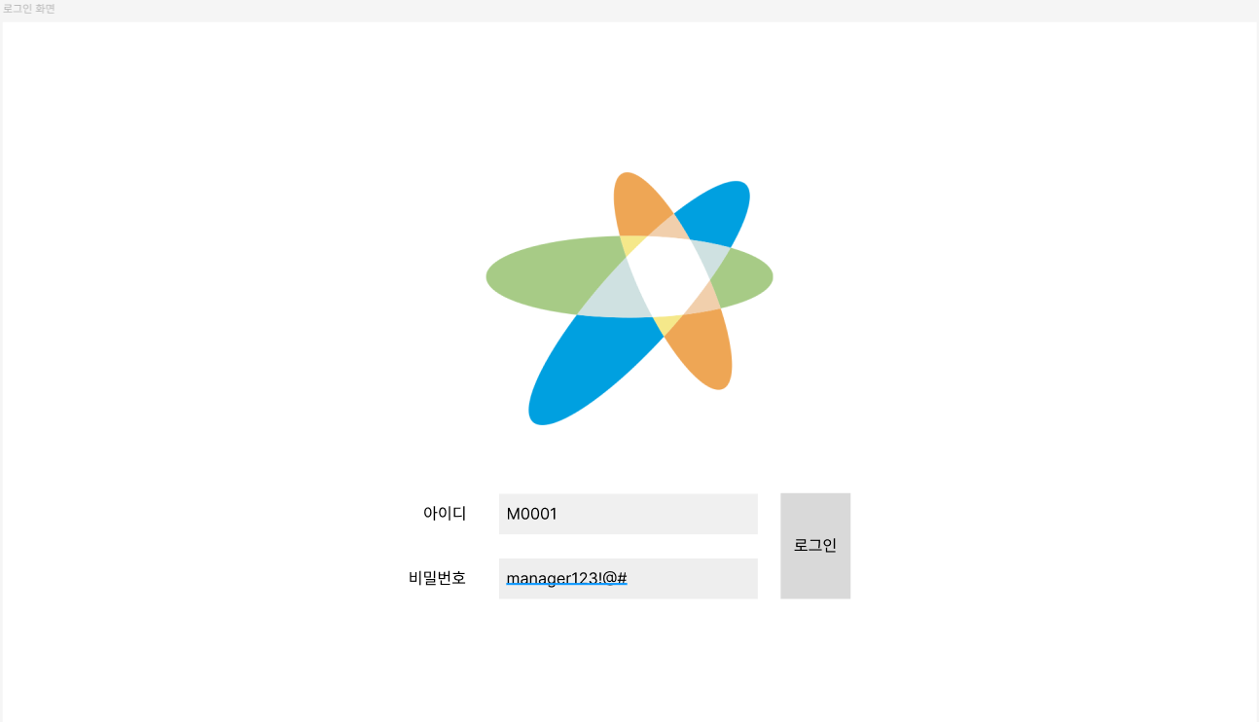
UI명세서-로그인
Notes:
아이디 입력
비밀번호 입력
로그인 버튼 클릭

Slide 5

로그인-실패

Slide 6
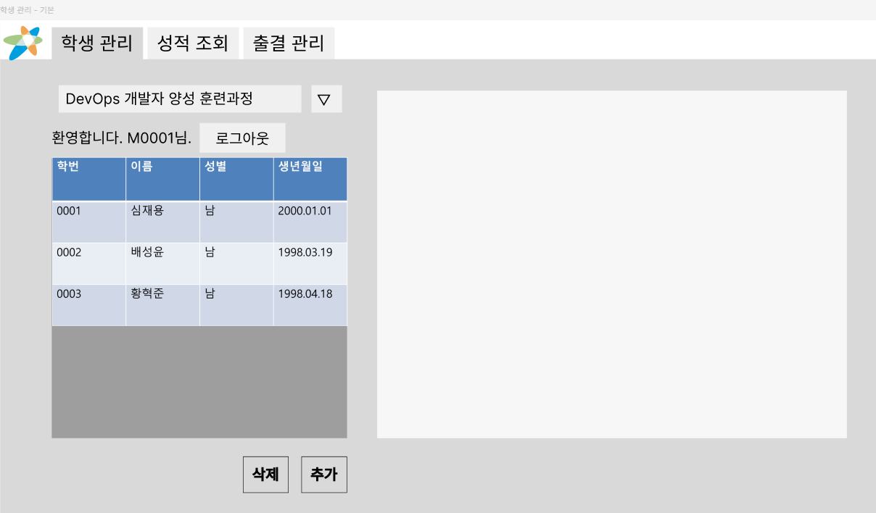
학생관리-기본
Notes:
교육과정 선택
학생목록 확인

Slide 7
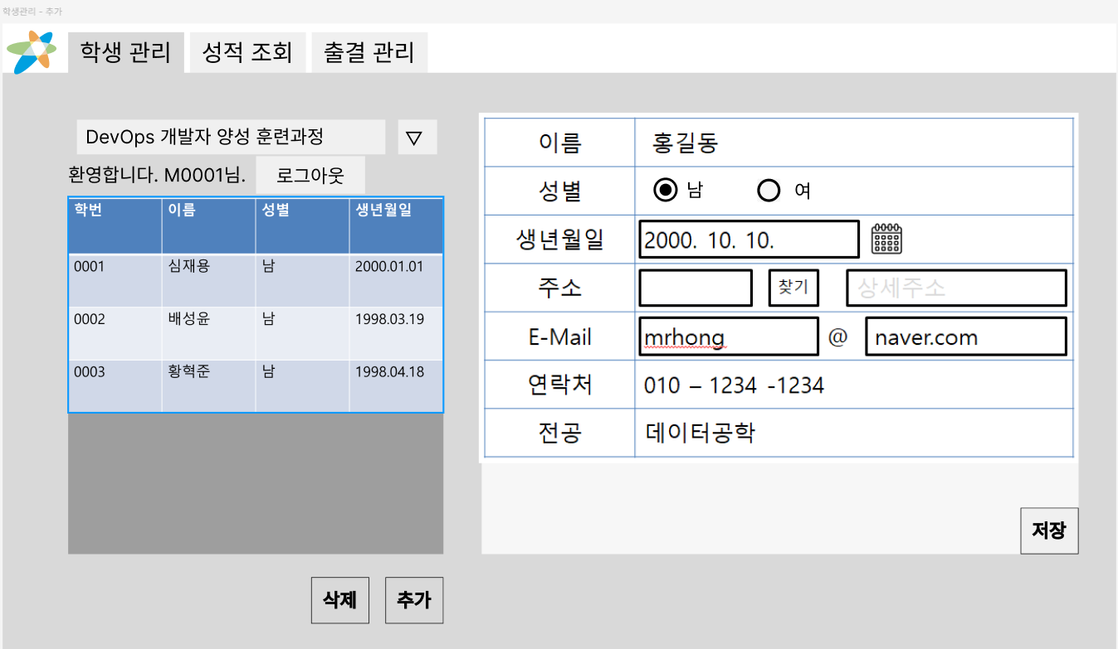
학생관리-추가
Notes:
교육과정 선택
추가 버튼 클릭
학생 정보 입력
저장 버튼 클릭릭

Slide 8
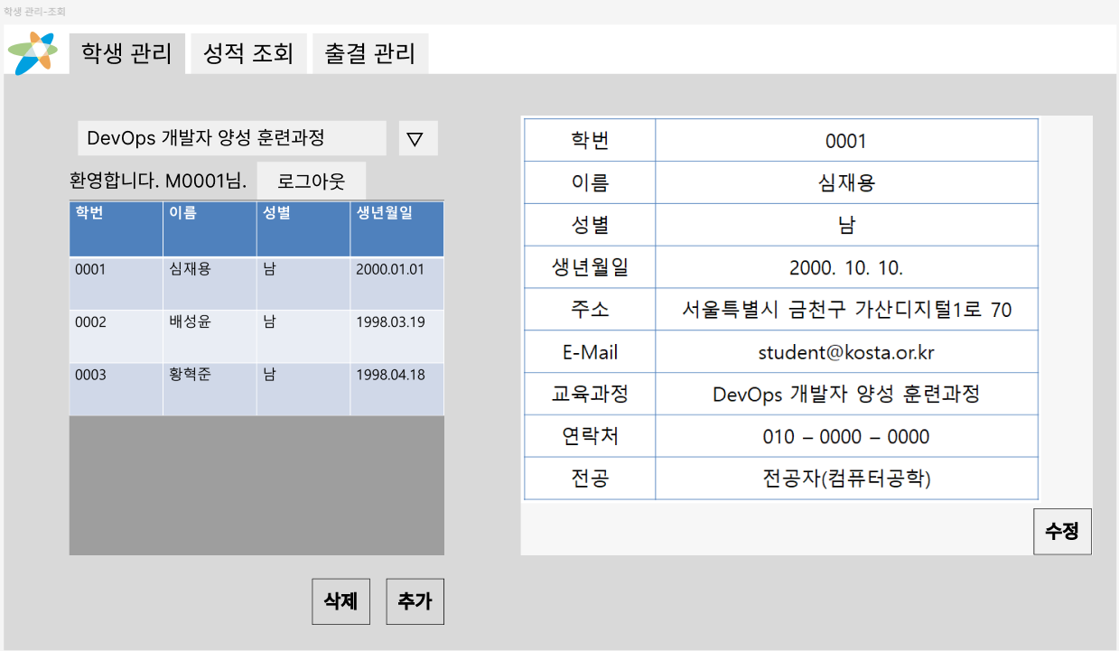
학생관리-조회
Notes:
교육과정 선택
학생 선택
학생 정보 확인

Slide 9
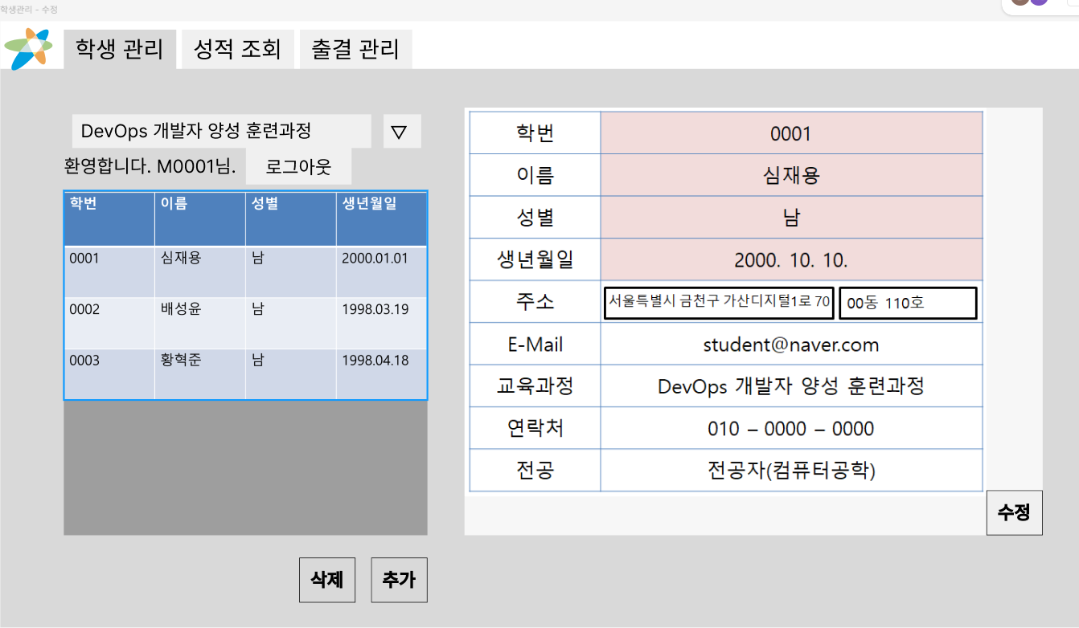
학생관리-수정
Notes:
교육과정 선택
학생 선택
수정 버튼 클릭
학생정보 수정

Slide 10
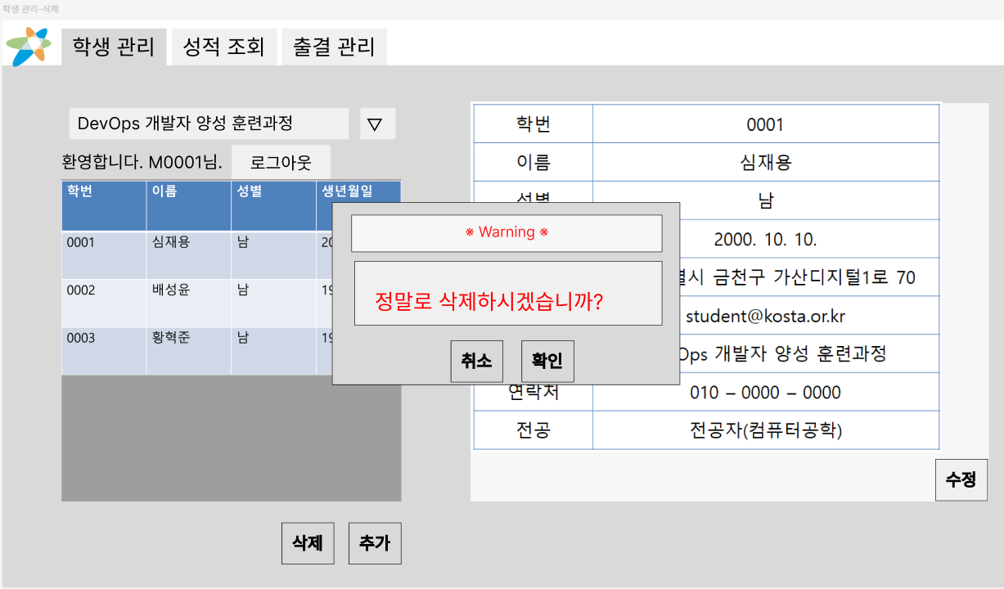
학생관리-삭제
Notes:
교육과정 선택
학생 선택
삭제 버튼 클릭
삭제 확인 알림창
확인 버튼 클릭

Slide 11
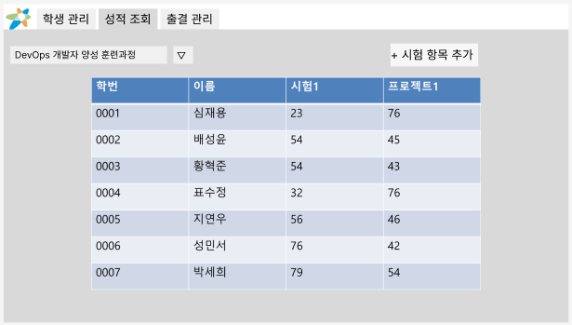
성적 조회
Notes:
성적조회 탭 클릭
교육과정 선택
학생별 성적 확인

Slide 12
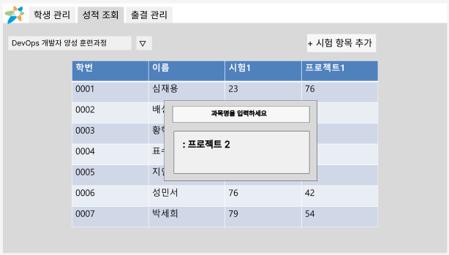
성적 조회-시험 항목 추가
Notes:
시험항목 추가 버튼 클릭
시험항목 이름 입력

Slide 13
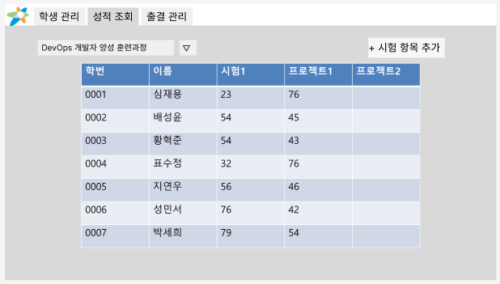
성적 조회-시험 항목 추가 완료

Slide 14
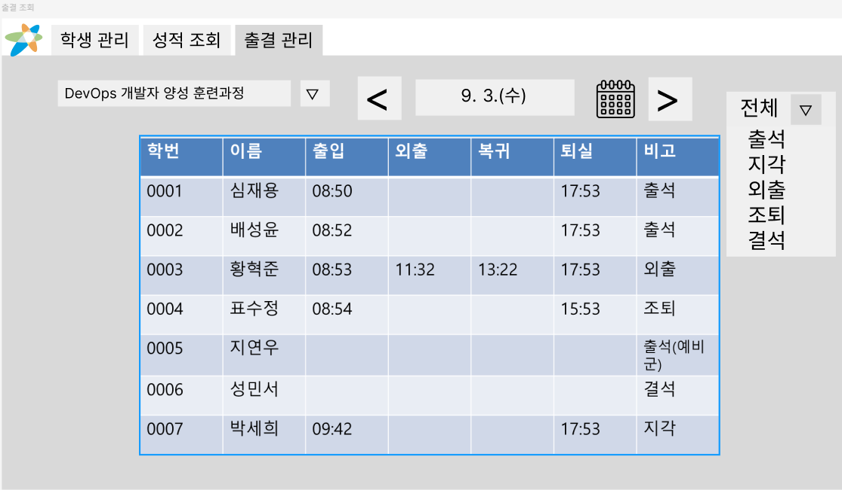
출결조회
Notes:
출결관리 탭 클릭
교육과정 선택
날짜 선택(선택하지 않으면 당일 default)
학생 출결 상태 확인

Slide 15
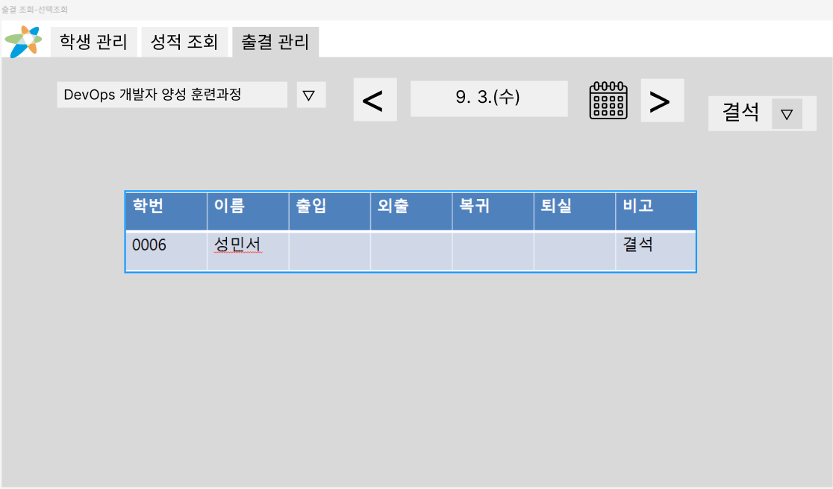
출결조회-선택조회

Slide 16
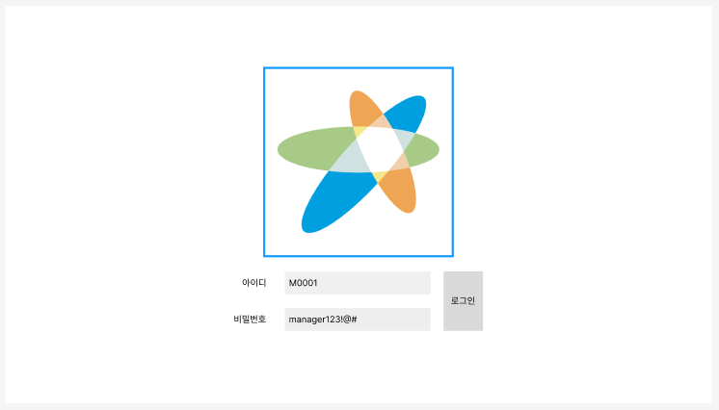

관리자 테이블

Slide 17
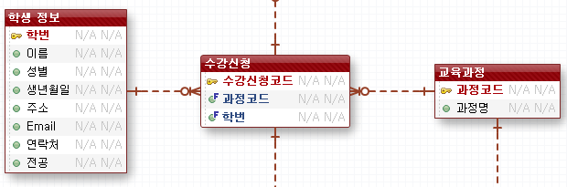
학생정보 테이블

Slide 18
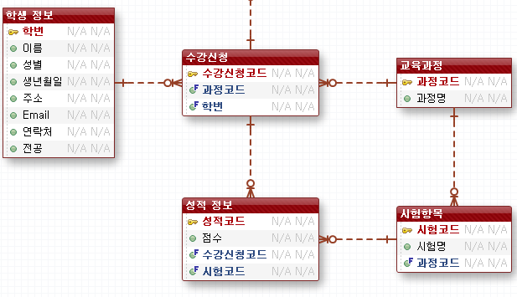
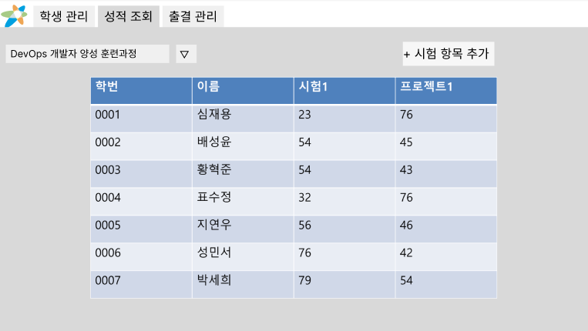
성적 테이블

Slide 19
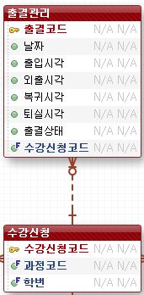
출결 테이블

Slide 20
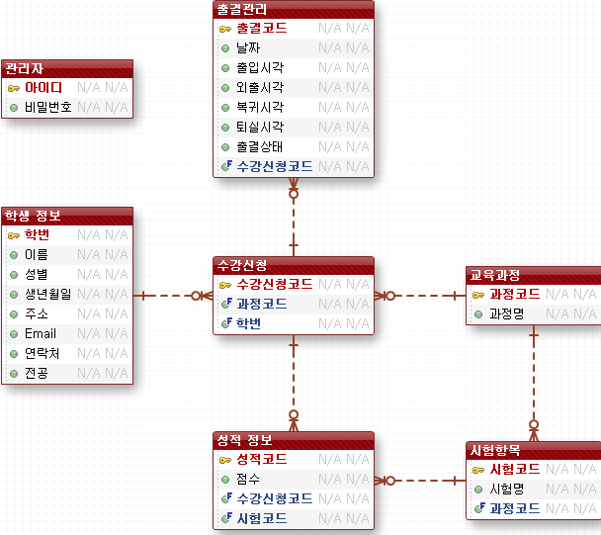
최종 테이블

Slide 21
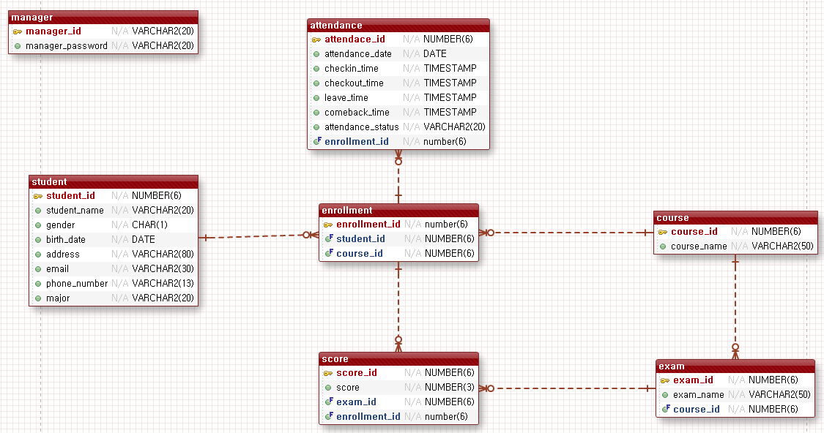
물리 모델링

Slide 22
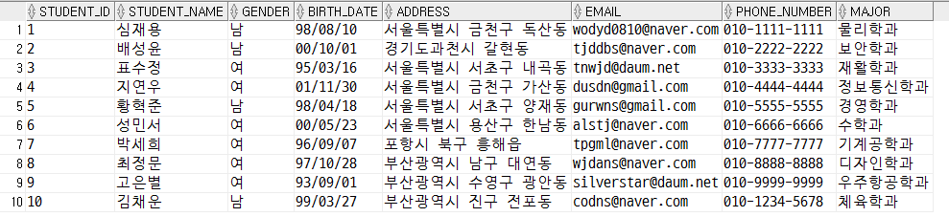

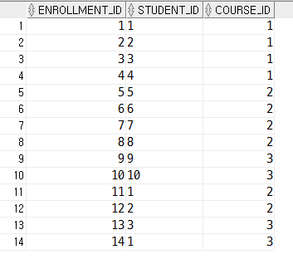

입력 데이터1

Slide 23
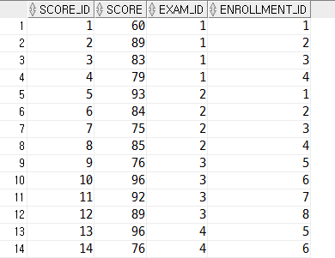
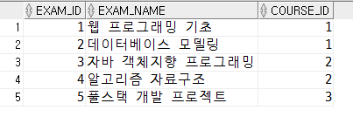
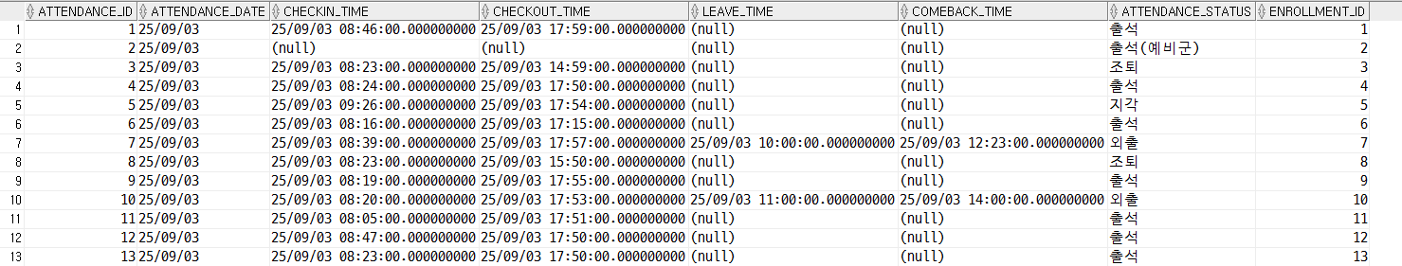
입력 데이터2

Slide 24
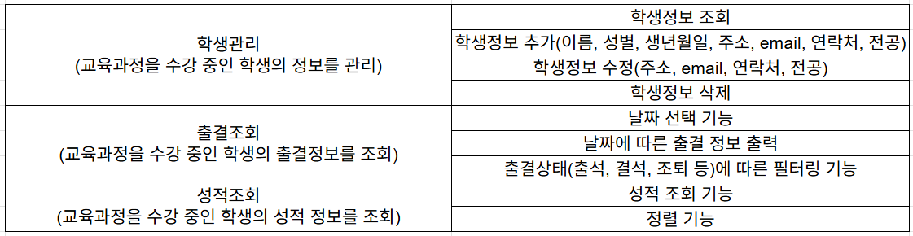
업무 리스트

Slide 25
SQL - 학생관리
학생관리
-- 학생 정보 조회
select s.student_id, s.student_name, s.gender, s.birth_date, s.address, s.email, s.phone_number, s.major
from student s
join enrollment e on s.student_id = e.student_id
join course c on c.course_id = e.course_id
where c.course_id = '1';
-- 학생 정보 추가
insert into student(student_id, student_name, gender, birth_date, address, email, phone_number, major) values(student_seq.nextval, '김채운', '남', to_date('1999-03-27'), '부산광역시 진구 전포동', 'codns@naver.com', '010-1234-5678', '체육학과');
-- 학생 정보 수정
update student set address = '서울시 강남구 개포동', email = 'test@kosta.or.kr', phone_number = '010-1234-1234', major = '묵찌빠' where student_id = '1';
-- 학생 정보 삭제
update student set student_name = '알수없음', gender = '무', birth_date = to_date('1900-01-01'), address = '알수없음', email='알수없음', phone_number = '알수없음', major='알수없음' where student_id = 1;

Slide 26
SQL - 출결조회
--날짜별 출석 조회
select student.student_id, student.student_name, a.attendance_date, a.checkin_time, a.leave_time, a.comeback_time, a.checkout_time, a.attendance_status
from attendance a
join enrollment on a.enrollment_id = enrollment.enrollment_id
join student on student.student_id = enrollment.student_id
where a.attendance_date = '2025-09-03' and c.course_id = 1
order by student.student_id asc;
--출결 상태 필터링
select student.student_id, student.student_name, a.attendance_date, a.checkin_time, a.leave_time, a.comeback_time, a.checkout_time, a.attendance_status
from attendance a
join enrollment on a.enrollment_id = enrollment.enrollment_id
join student on student.student_id = enrollment.student_id
where a.attendance_date = '2025-09-03' and a.attendance_status = '지각'
order by student.student_id asc;

Slide 27
SQL - 성적조회
--성적 조회
select student.student_id, student.student_name, exam.exam_name, score.score
from score
join exam on exam.exam_id = score.exam_id
join enrollment on score.enrollment_id = enrollment.enrollment_id
join student on enrollment.student_id = student.student_id
join course on course.course_id = enrollment.course_id
where course.course_id= 1;
--성적 정렬
select student.student_id, student.student_name, exam.exam_name, score.score
from score
join exam on exam.exam_id = score.exam_id
join enrollment on score.enrollment_id = enrollment.enrollment_id
join student on enrollment.student_id = student.student_id
join course on course.course_id = enrollment.course_id
where course.course_id= 1
order by score.score desc;

Slide 28
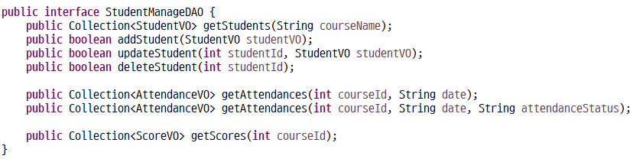
인터페이스

Slide 29
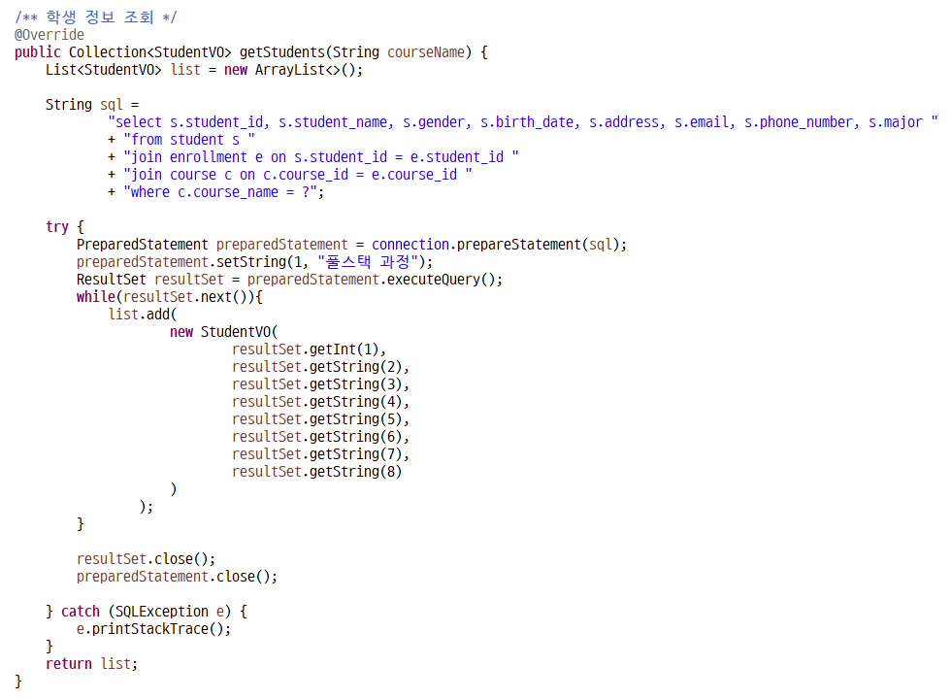
구현1

Slide 30
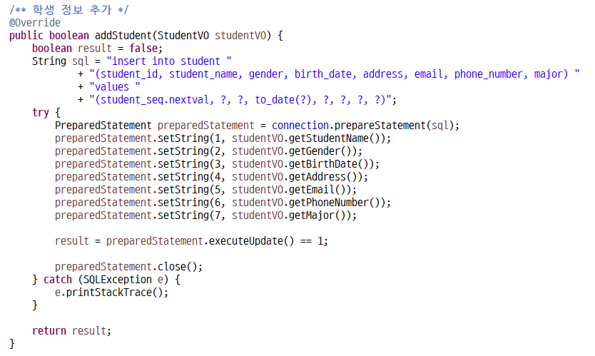
구현2

Slide 31
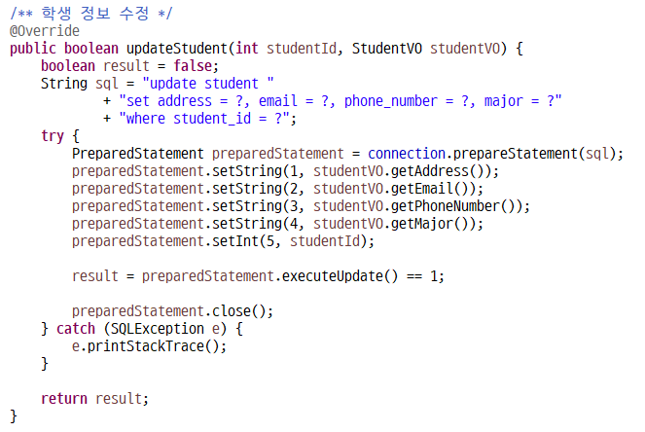
구현3

Slide 32
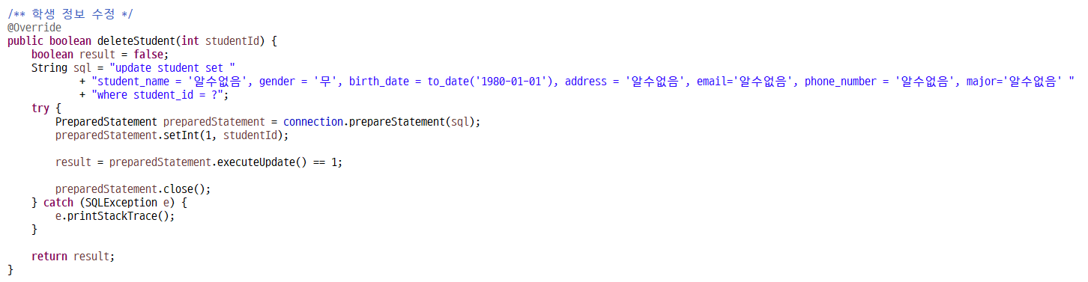
구현4

Slide 33
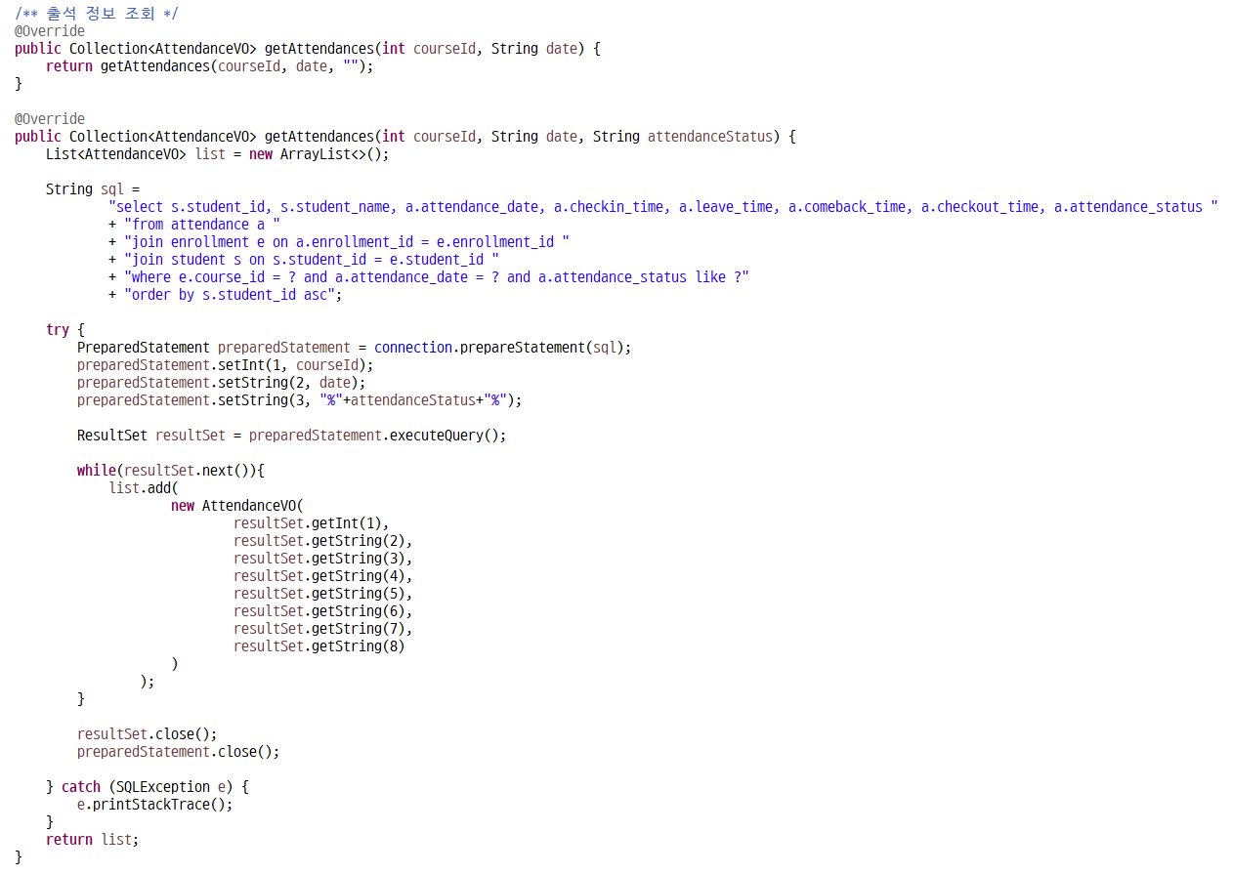
구현5

Slide 34
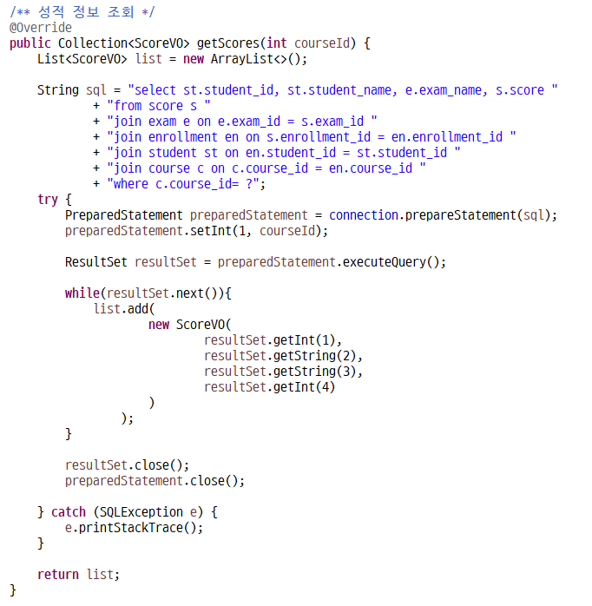
구현6

Slide 35
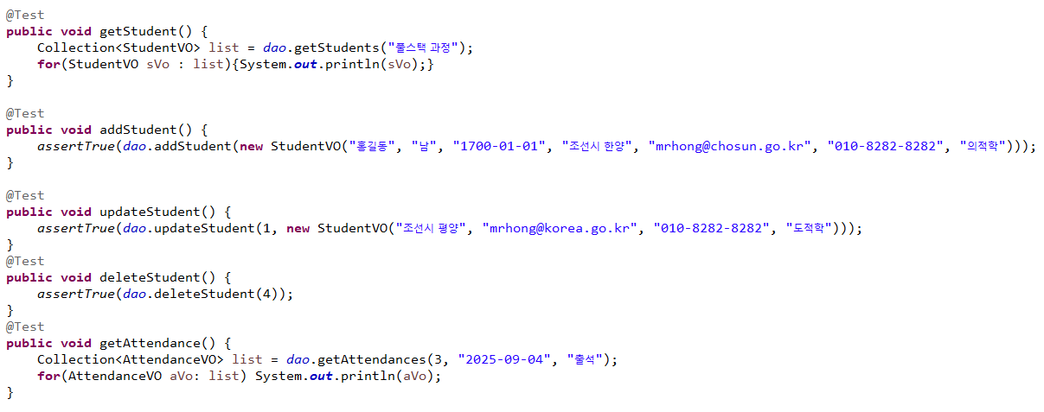
단위 테스트

Slide 36
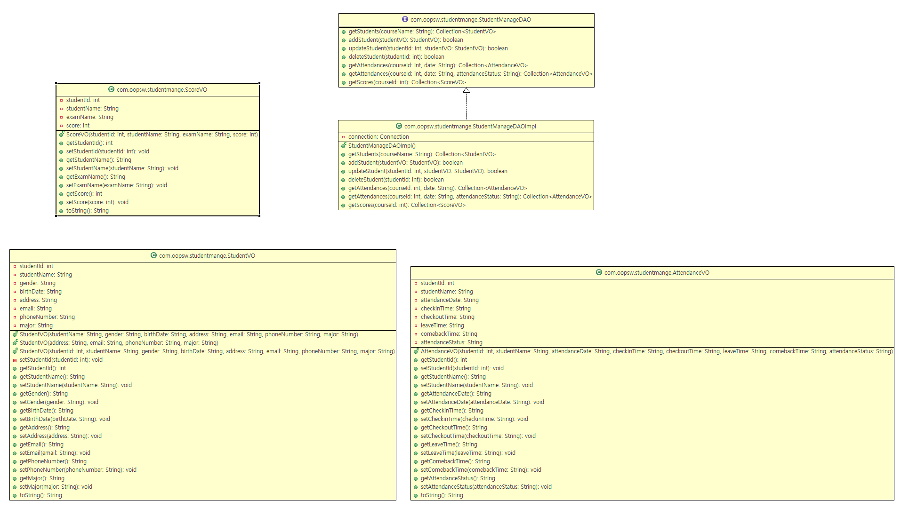
구현

Slide 37
회고
배성윤 : 요구사항 분석부터 db모델링, dao 구현까지 하는것은 쉽게 하지 못할 경험이었습니다.
이 과정을 통해 단순히 개발만이 아닌 분석, 설계, 협동의 어려움을 알게 되었고 같이 단순히 공부만으로는 알 수 없는 경험을 했습니다.
그 중 가장 기억에 남는 것은 db모델링 중 데이터를 삭제하는 방법과 dao구현을 위해 vo를 어느 범위로 구현해야 하는지에 고민했을 때 입니다.
처음 학생의 정보를 삭제하는 것을 고민할 때 단순히 db에서 학생의 데이터를 삭제하면 될 줄 알았습니다.
하지만 db 구조 상 관계가 형성이 되었기에 학생의 정보를 삭제하기 위해서는 해당 데이터가 참조된 테이블들의 모든 데이터를 같이 지워야 했습니다.
여기서 어느 범위까지 데이터를 지울 지 선택을 해야했고 학생의 정보와 관련된 데이터는 유지하되, 학생의 개인정보의 값을 변경하여 식별할 수 없게 하는것으로 삭제 기능을 구현했습니다.
또한 vo의 경우 db에서 데이터를 가져오기 위해 범위를 어떻게 지정해야 할 지 고민했습니다. 단순히 db의 테이블을 기준으로 할지, ui상의 화면에 해당하는 데이터들을 기준으로 할지 고민했고 저는 후자를 선택했습니다.
이러한 고민은 저에게 문제를 해결 하는데 있어 중요한 것은 어떤 기준을 가지고 무엇을 선택하는지의 문제지, 정답은 없다는 것을 실감하게 되었습니다.
심재용 : db에서 사용자 정보 기본키를 삭제하려고 하니 곳곳에 참조가 돼서 삭제하기가 어려웠습니다.
이를 해결하기 위해 CASCADE라는 문법을 사용하려 했는데 기본키를 지우기 위해 관련 데이터를 모두 지우는 게 맞는가 라는 의문이 들었습니다. 알아보니 사용자의 기본키를 삭제하는 것만으로도 그 사용자와 관계 있는 많은 사람들의 데이터가 수정이 된다는 것을 알고 삭제를 말아야겠다는 결정을 내렸습니다.
이번 경험으로 제가 사용하는 서비스들을 볼 때마다 db가 어떻게 구성돼있을까 생각해보게 되는 계기가 되었습니다.

